Slide 1

Crud imagen C# Ronald Tellez

Slide 2
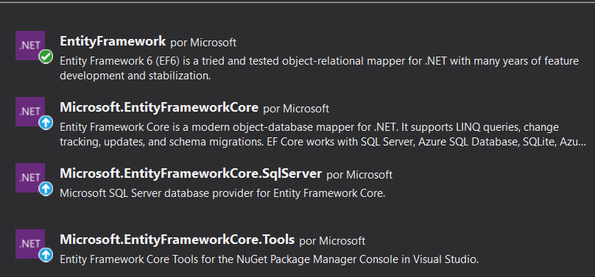
Instalación de paquetes

Slide 3
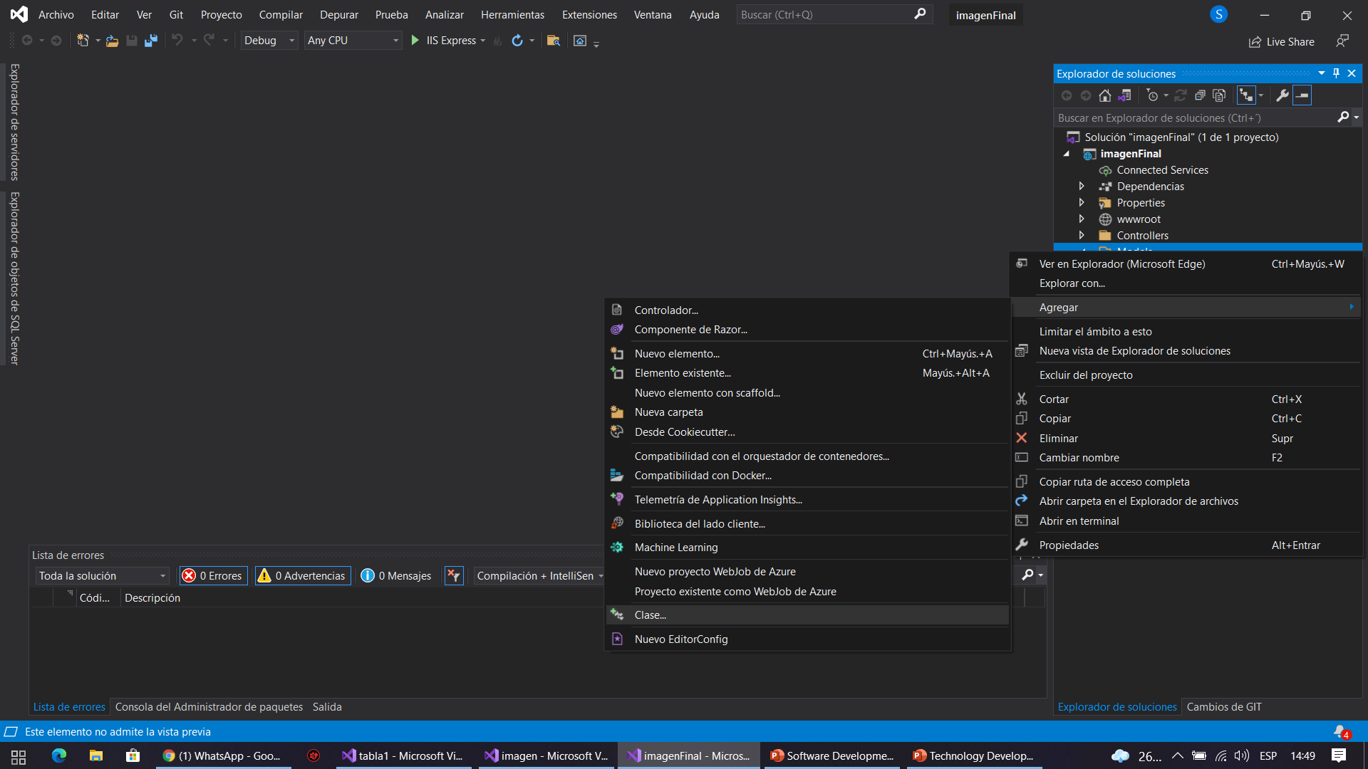
Creación de la clase Usuario
Nos paramos en la carpeta Models y le damos clic derecho, selecciónanos la opción agregar y después le damos en la opción clase

Slide 4
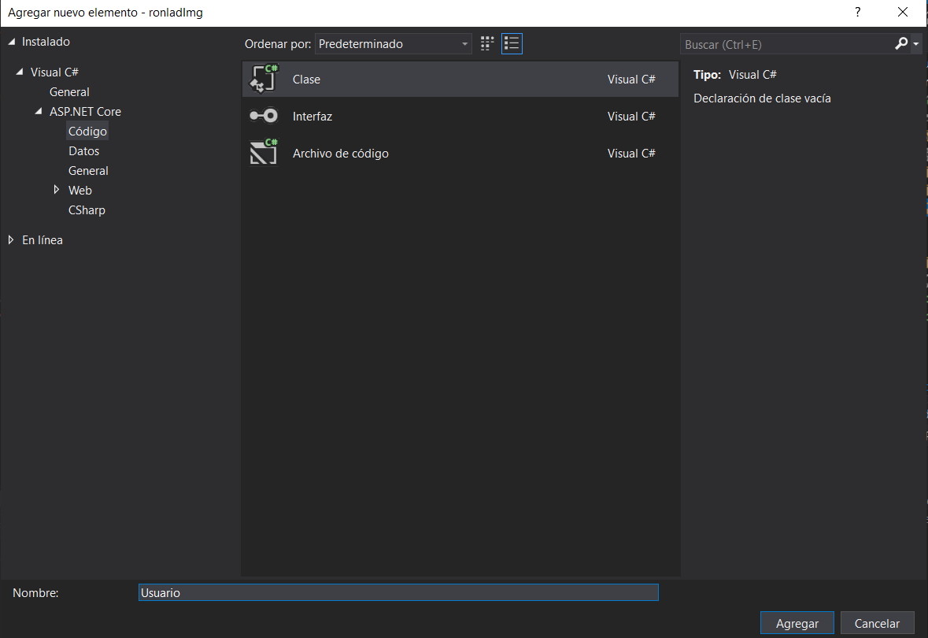
Seleccionamos clase, después le agregamos como nombre a esa clase Usuario y le damos agregar

Slide 5
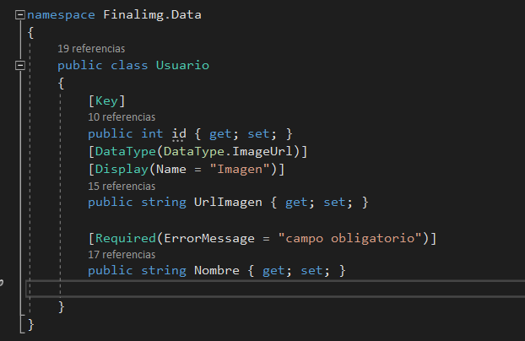
Creación de los atributos para la tabla Usuario
Hacemos la creación y agregamos los atributos, en este caso que subiremos archivos el tipo de dato ser así como se observa en la imagen
[DataType(DataType.ImageUrl)]
[Display(Name ="Imagen")]
public string UrlImagen { get; set; }

Slide 6
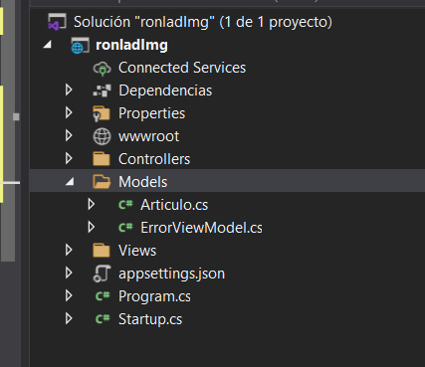
Creación de la carpeta Data

Slide 7
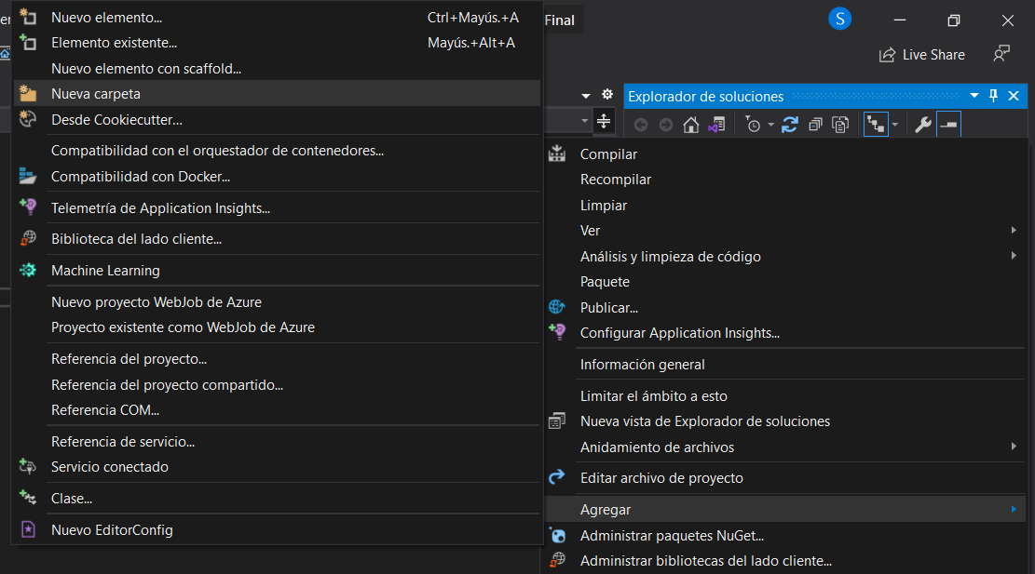
Creación de la carpeta Data
Clic derecho encima del nombre del proyecto que en mi caso seria imagenFinal, damos en la opción agregar y seleccionamos nueva carpeta

Slide 8
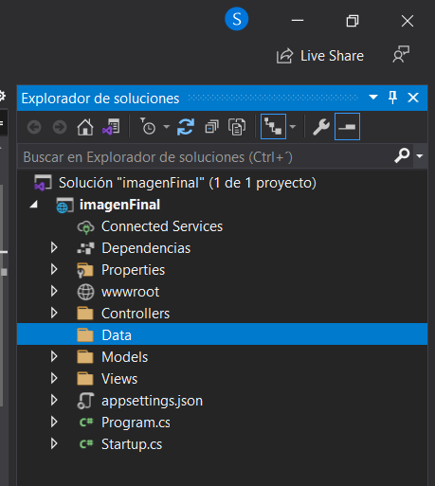
Creación de la carpeta Data
Le colocamos como nombre ala carpeta Data

Slide 9
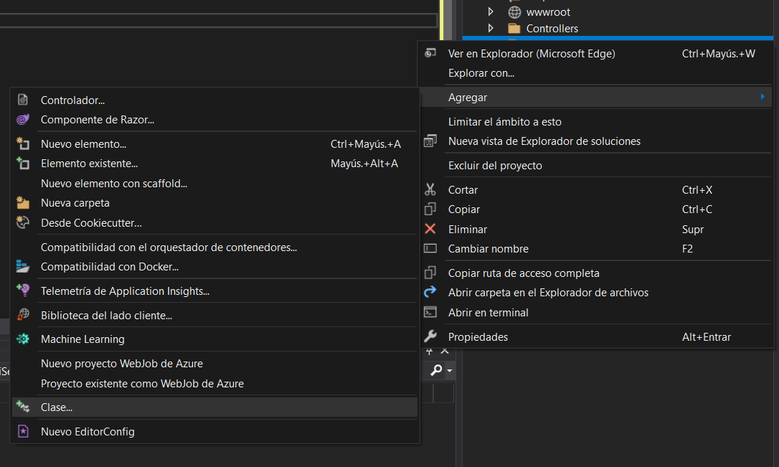
Creación del ApplicationDbContex
Nos acomodamos en la carpeta data, clic derecho, agregar y le damos agregar clase

Slide 10
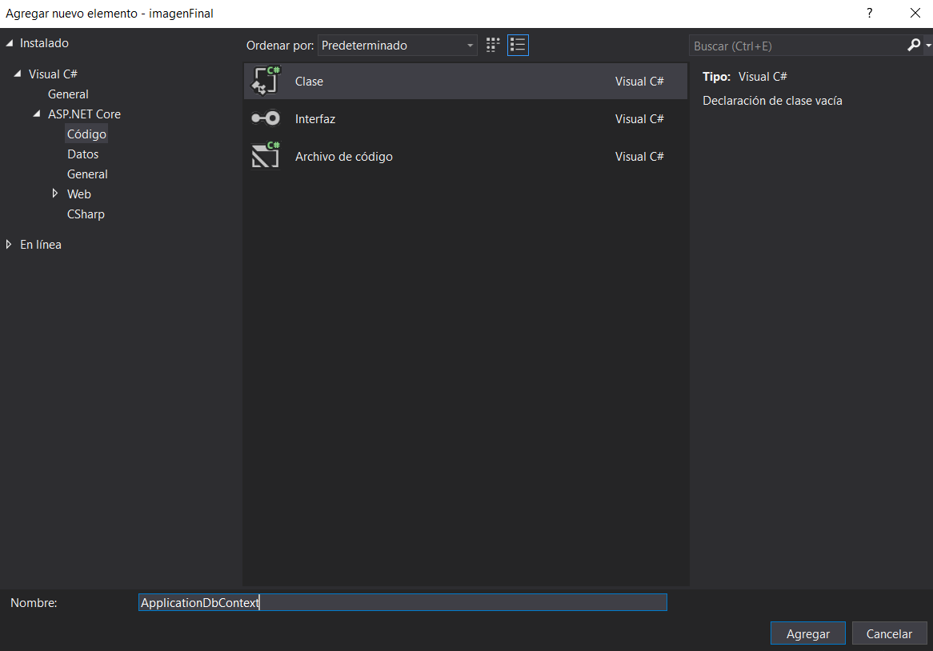
El nombre de la clase la llamaremos ApplicationDbContext después de eso le damos agregar

Slide 11
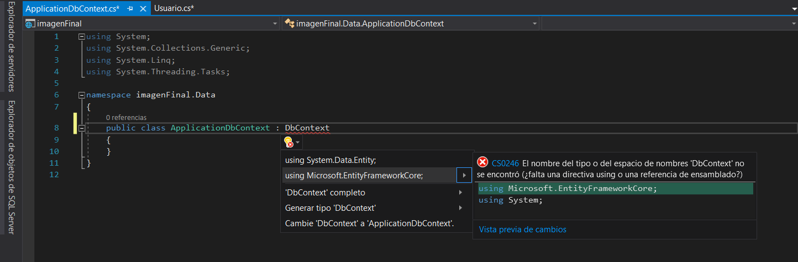

Slide 12
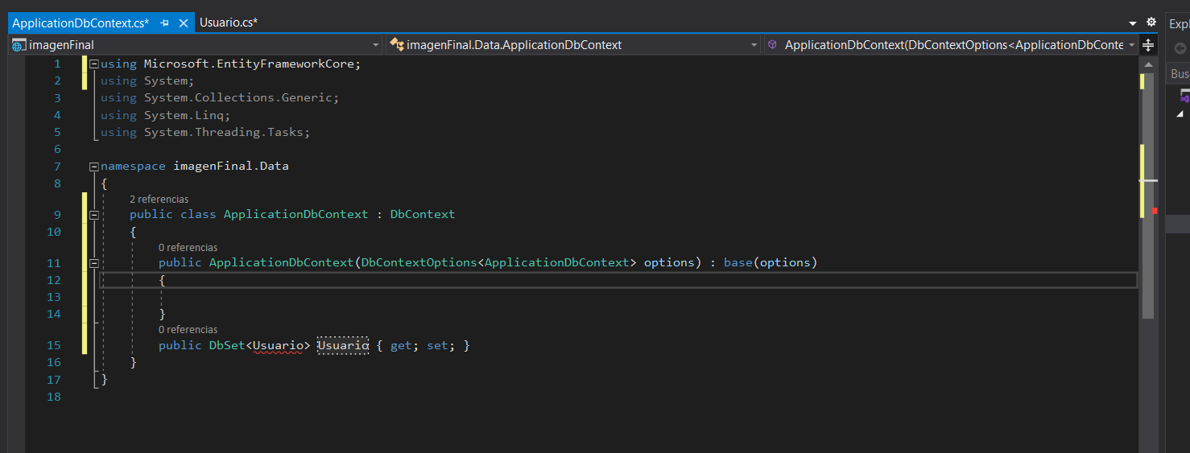
Creamos la clase en el ApplicationDbContext

Slide 13
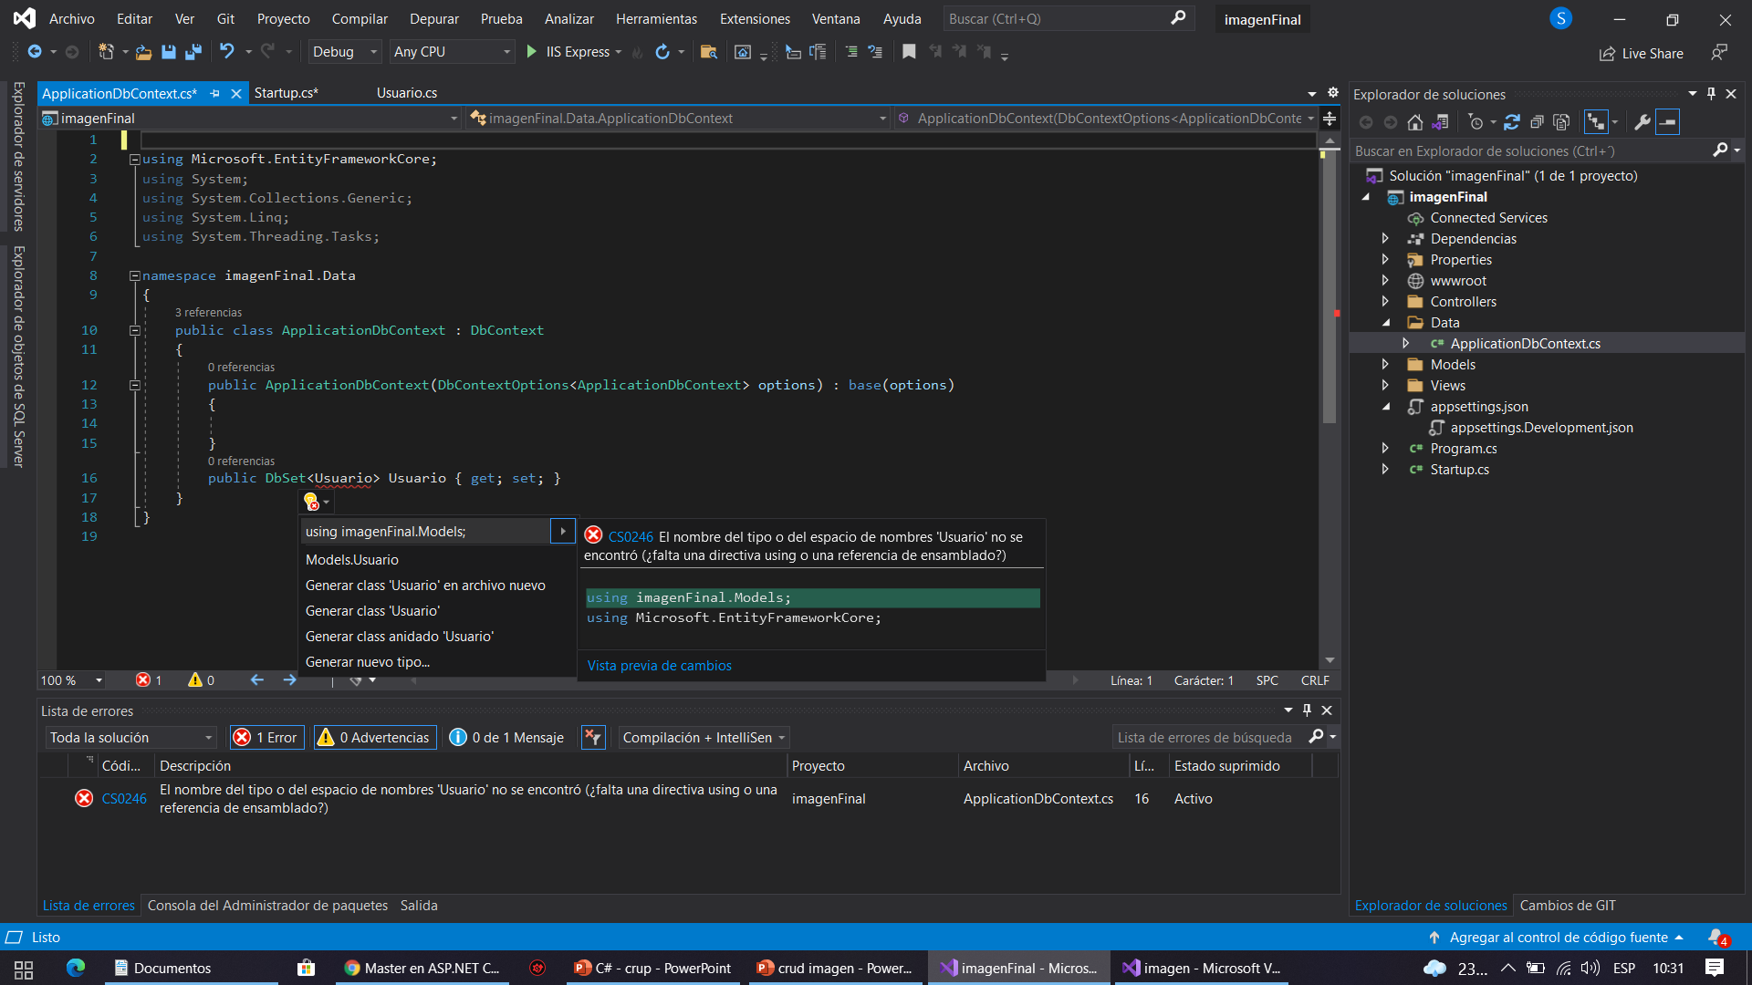
Aquí llamamos al modelo que seria usuario

Slide 14
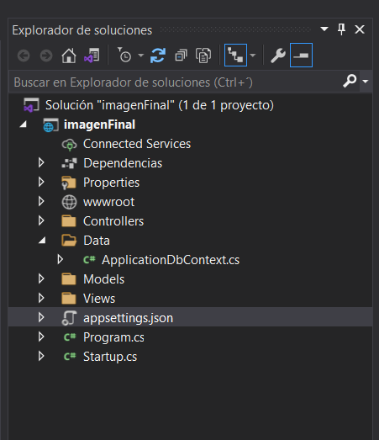
Conexión con la base de datos
Damos clic en appsettings.json

Slide 15
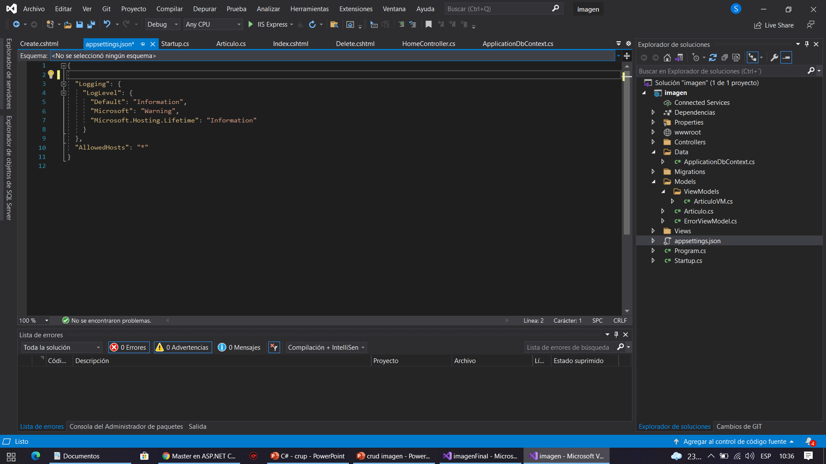
Aquí implementamos la siguiente cadena de código

Slide 16
{
"ConnectionStrings": {
"DefaultConnection": "Server=(localdb)\\mssqllocaldb;Database=CrudUsuarios;Trusted_Connection=True;MultipleActiveResultSets=true"
},

Slide 17
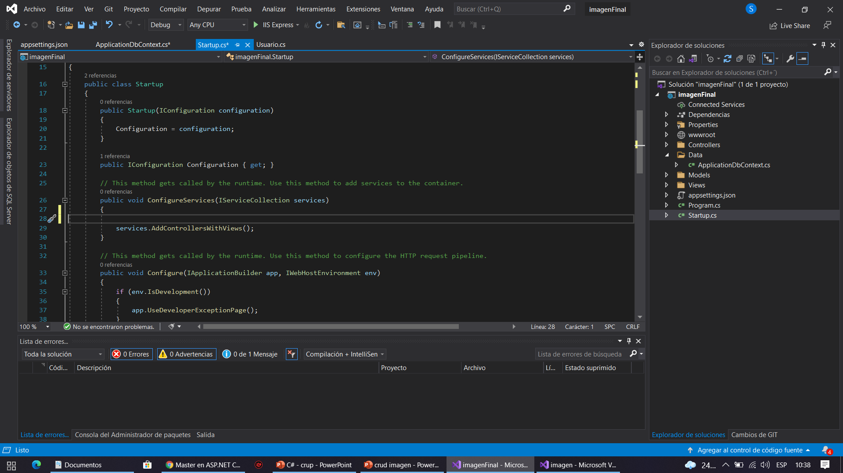

Slide 18
Seleccionamos donde aparece la flecha y el siguiente código lo implementamos donde aparece el cuadro:
services.AddDbContext<ApplicationDbContext>(options => options.UseSqlServer(
Configuration.GetConnectionString("DefaultConnection")));

Slide 19
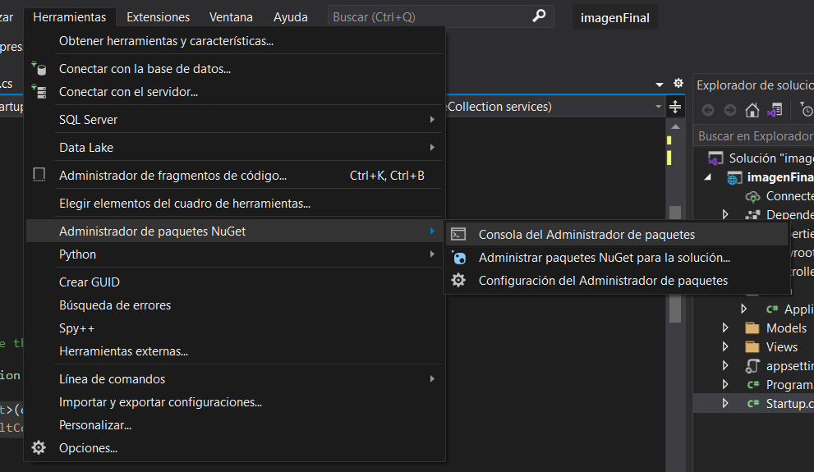
Creación de la Migración y la base de datos

Slide 20
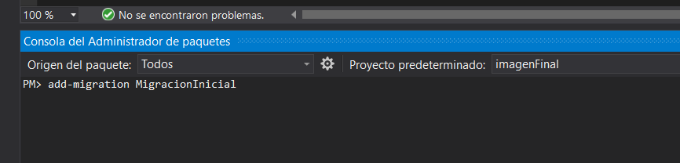
Colocamos en la consola clear para limpiar todo los datos que tiene, después colocamos add-migration MigracionInicial

Slide 21
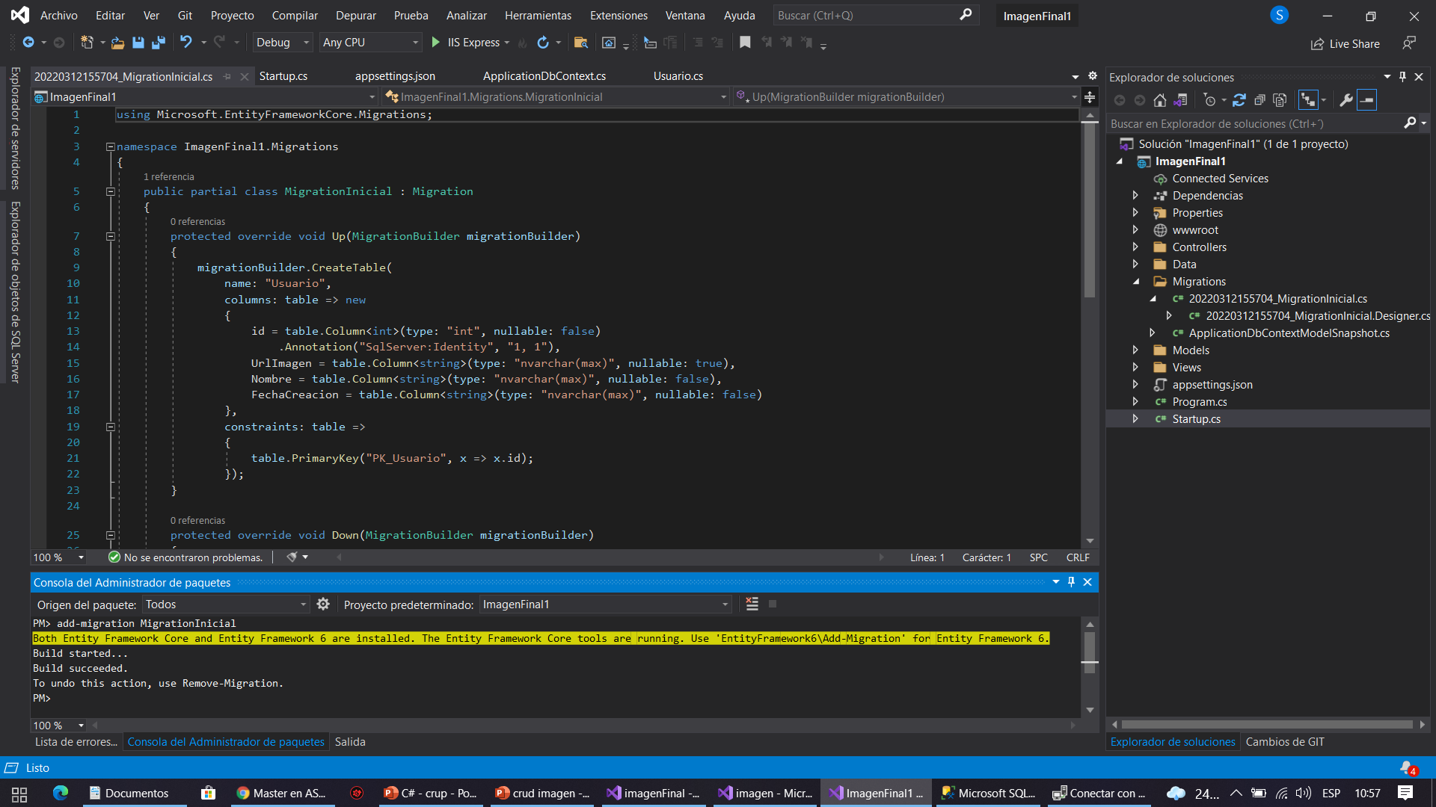
Se hace la migración y se crea la carpeta Migrations, así como se muestra en la imagen

Slide 22

Ahora se hace la creación de la base de datos y debe salirnos así para saber que la base de datos fue creada exitosamente

Slide 23
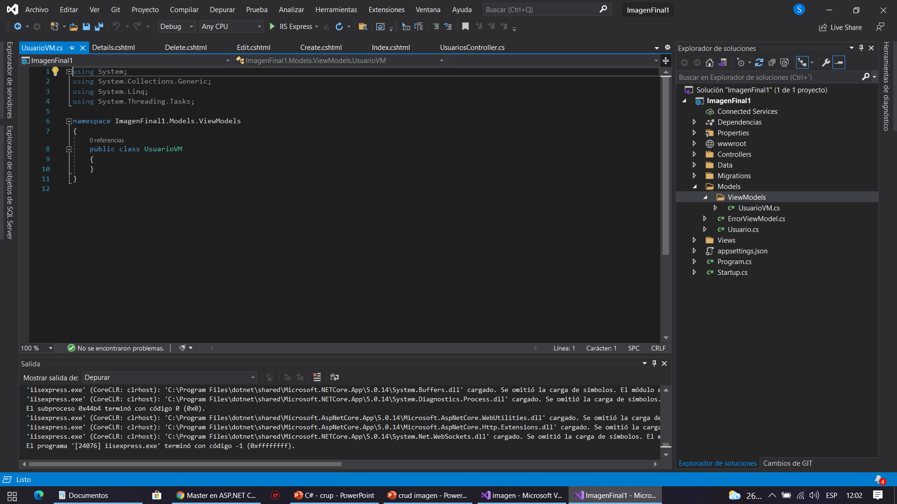
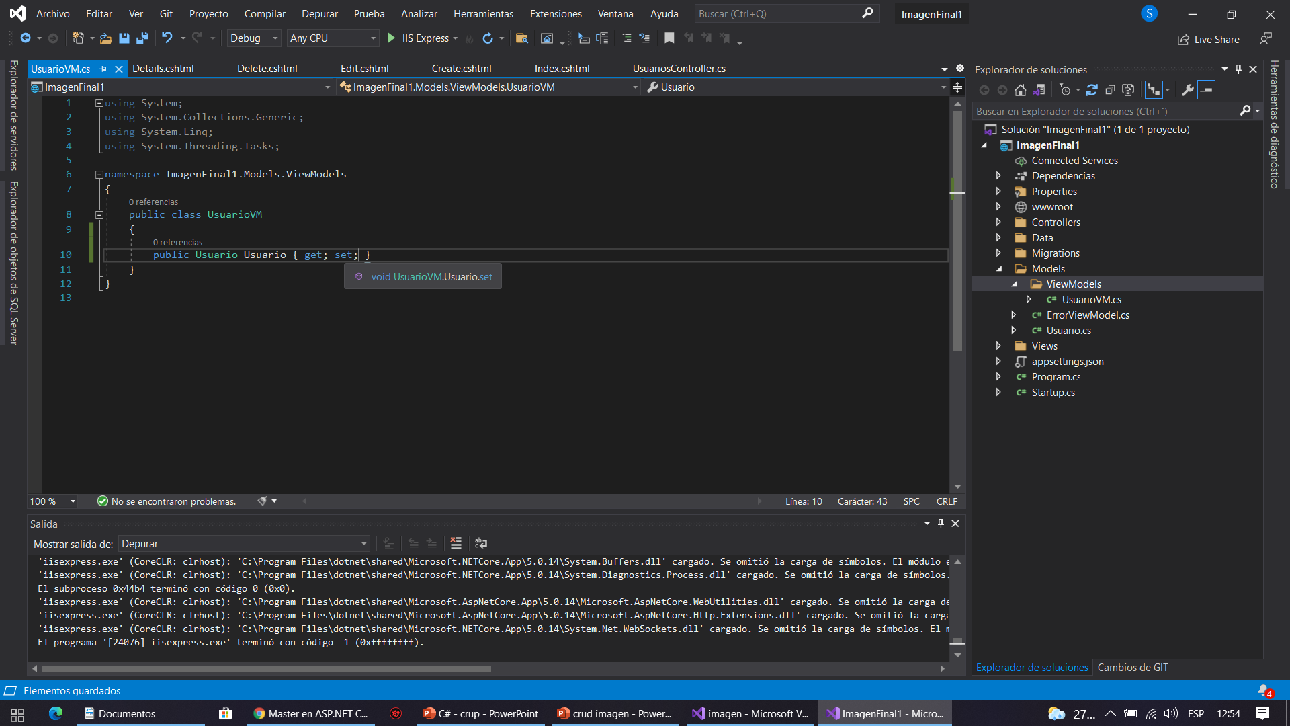
Ahora creamos una carpeta en models que se llama ViewModels y ahí creamos una clase llamada UsuarioVM
Creamos el método con el cual llamaremos los atributos de la tabla usuario

Slide 24
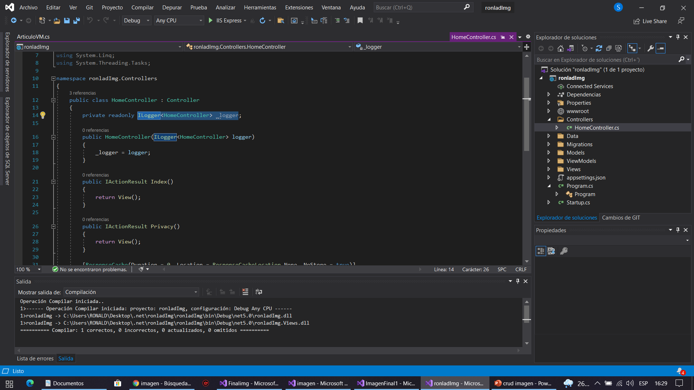
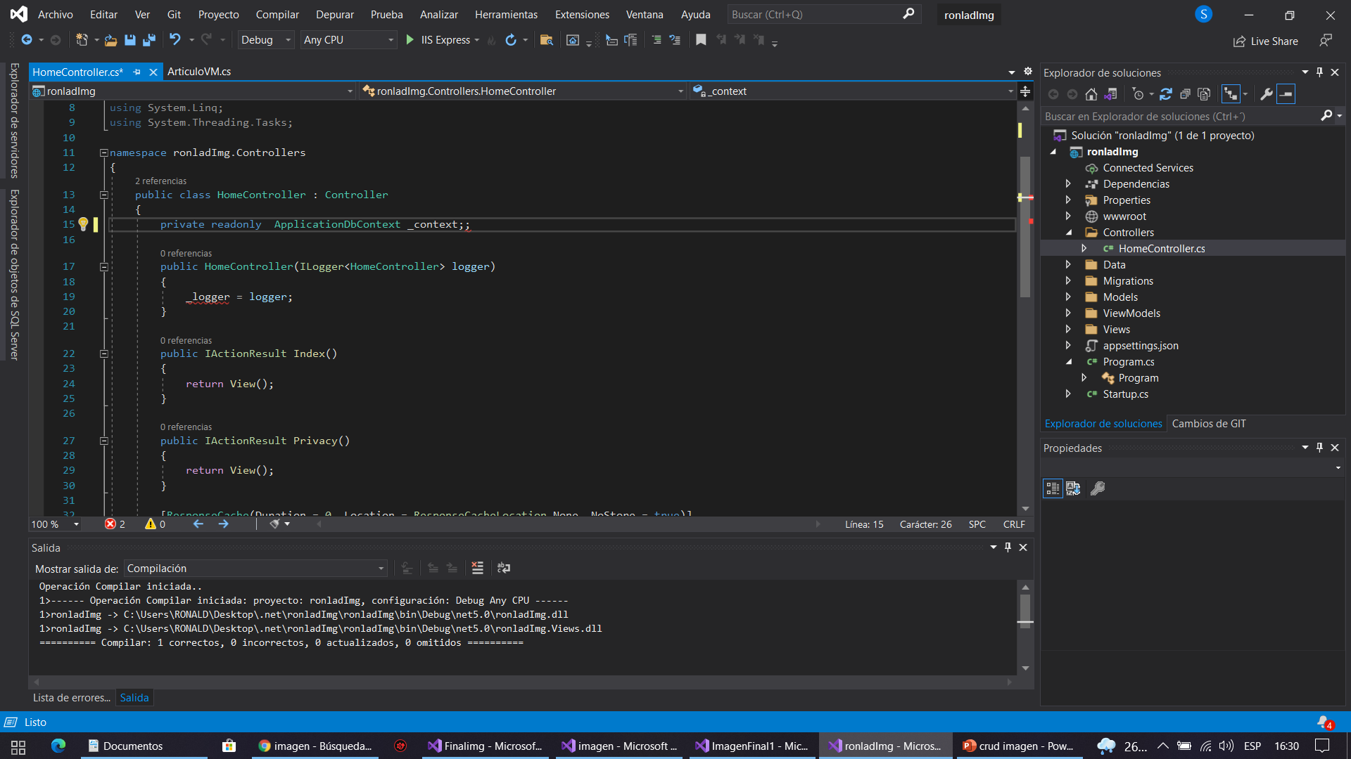
Creación de controladores
Seleccionamos esa línea de código y lo borramos, y lo cambiamos y colocamos el ApplicationDbContext
Y colocamos _context

Slide 25
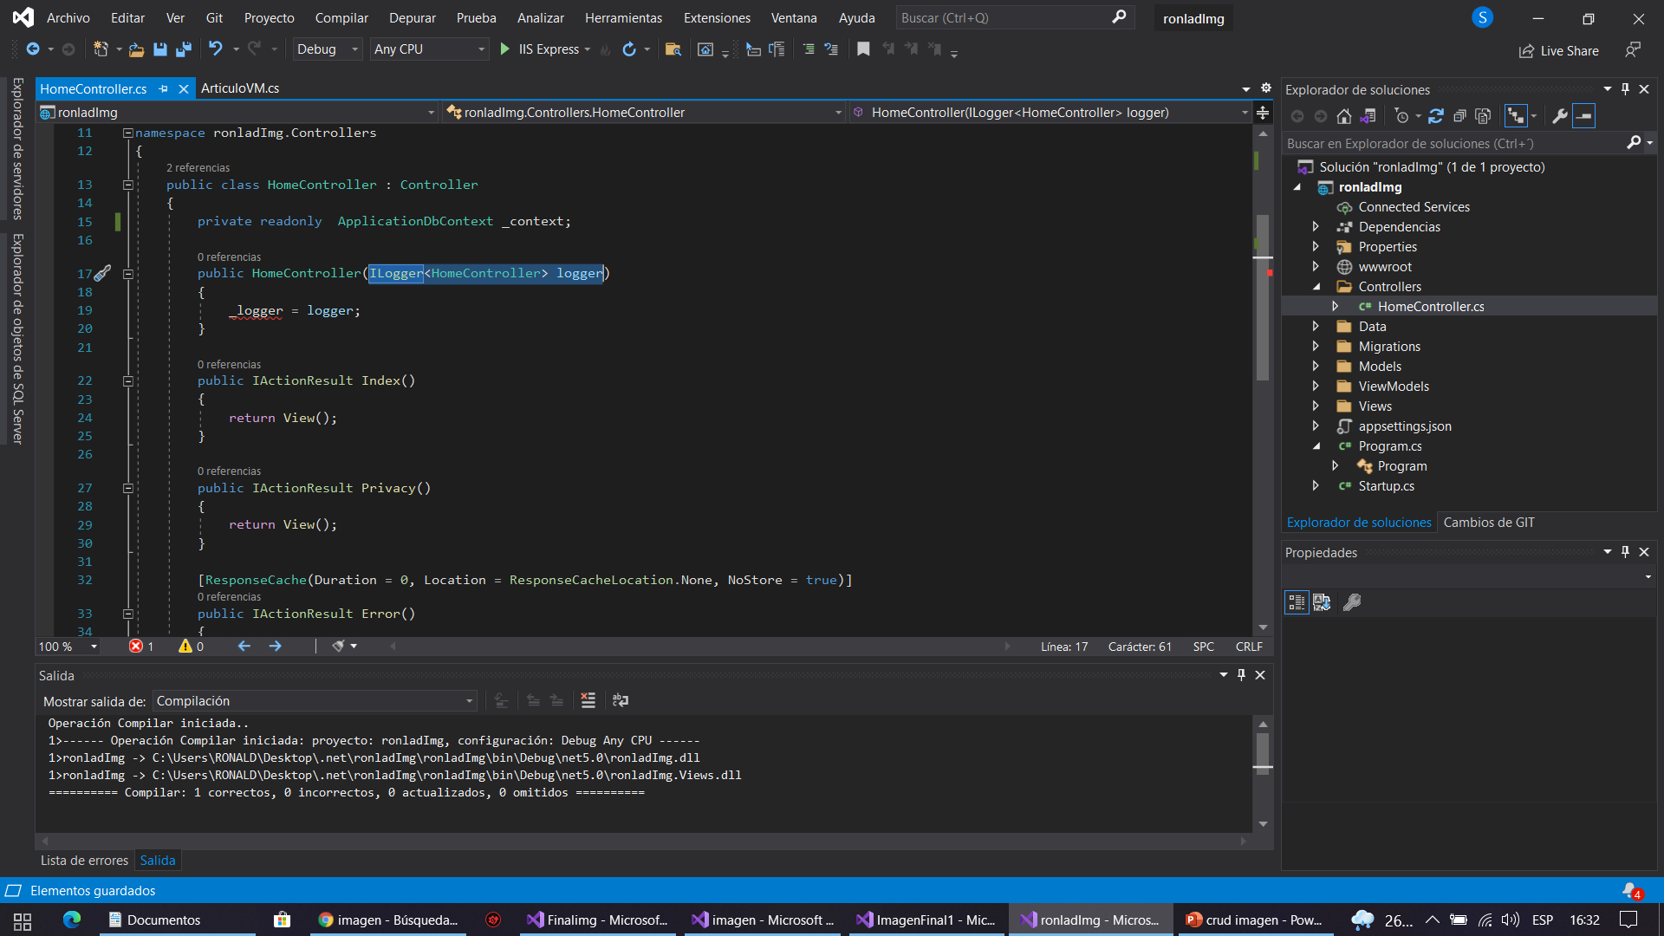
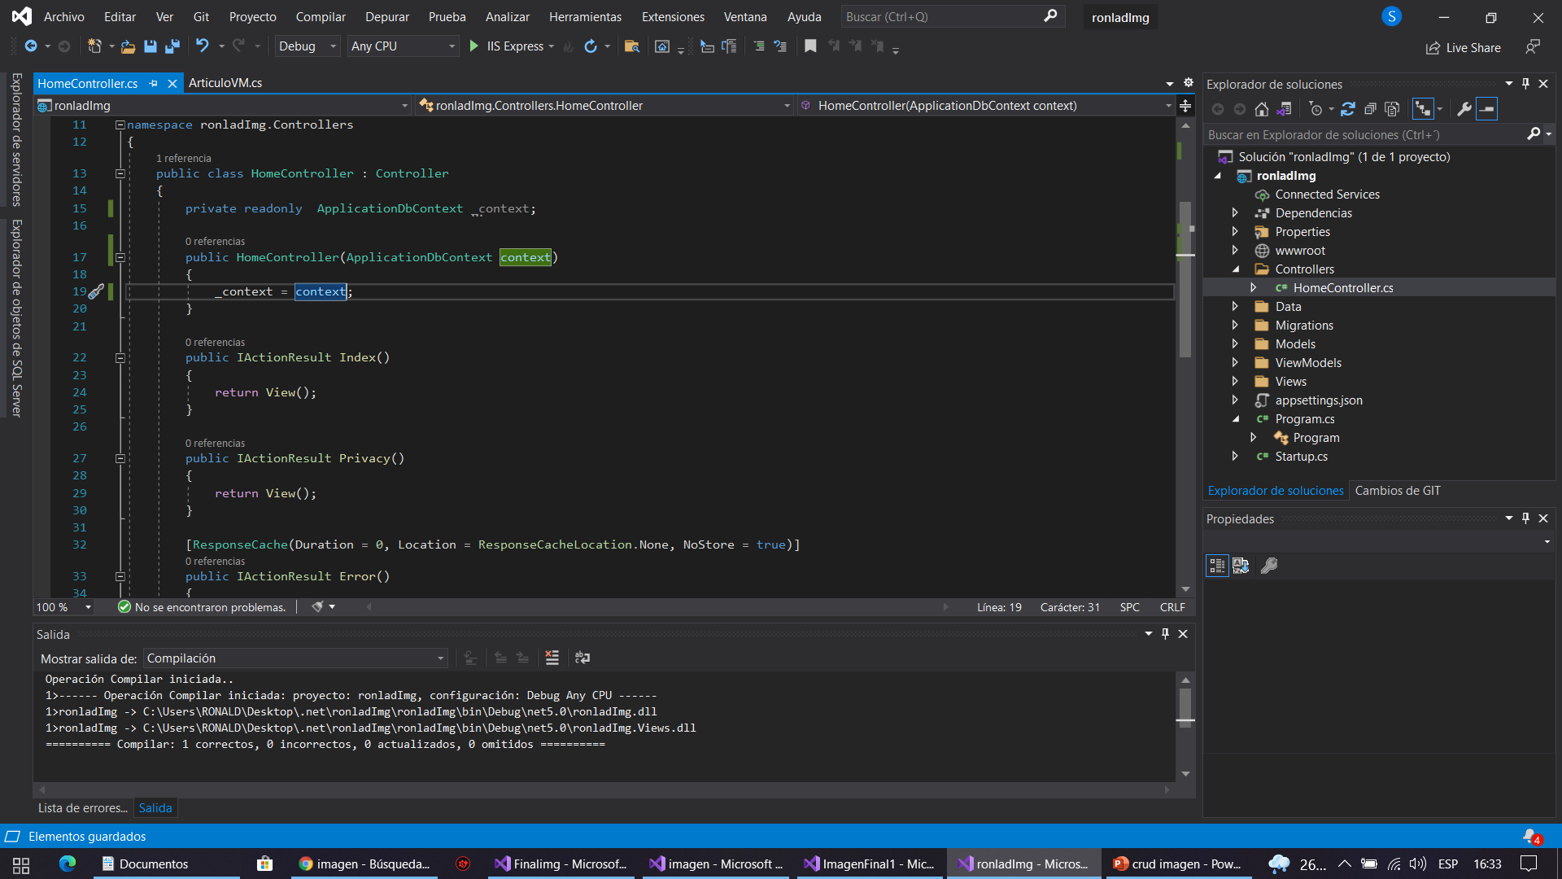
Borramos lo que esta en la imagen uno y colocamos el código que está en la imagen 2

Slide 26
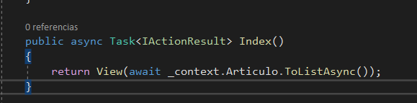
El index debe quedar así el paquete del ToListAsync debe ser este using Microsoft.EntityFrameworkCore;

Slide 27
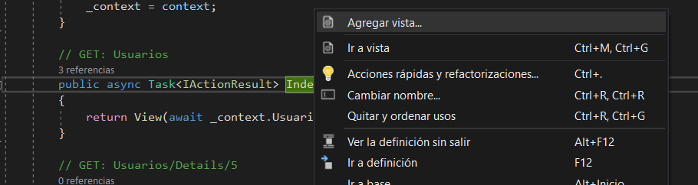
Implementación de toda las vistas a cada botón que seria Index, Create, Edit., Deatils y Delete
Nos paramos con el puntero donde dice Index, damos clic derecho y le damos agregar vista

Slide 28
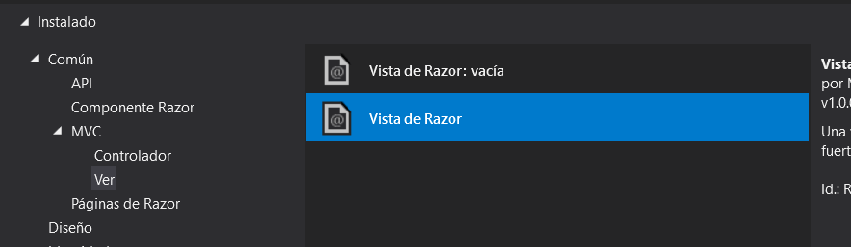
Damos en vista de razor y le damos agregar

Slide 29
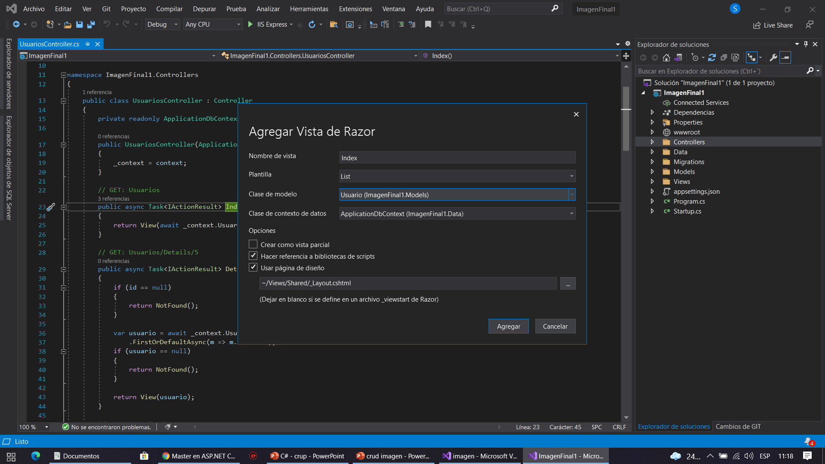
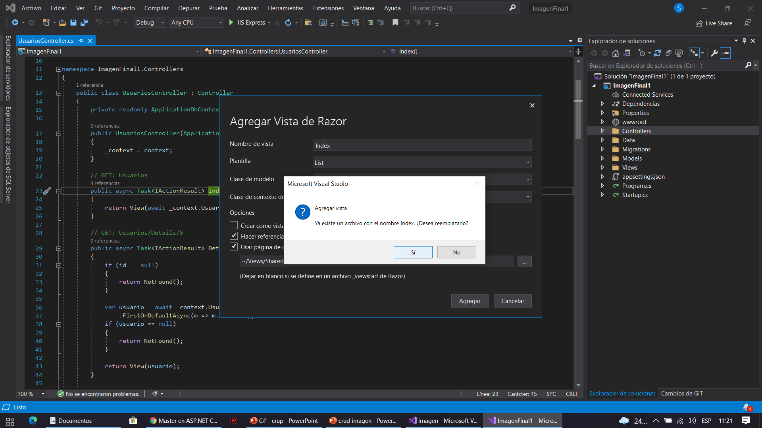
En plantilla escogemos list, en clase de modelo escogemos el modelo que seria usuario que fue la tabla que creamos, y en el contexto escogemos el ApplicationDbContext y escogemos que quede en el layout y le damos agregar, nos aparece este cuadro para remplazar le damos que si y ya nos crea la vista

Slide 30
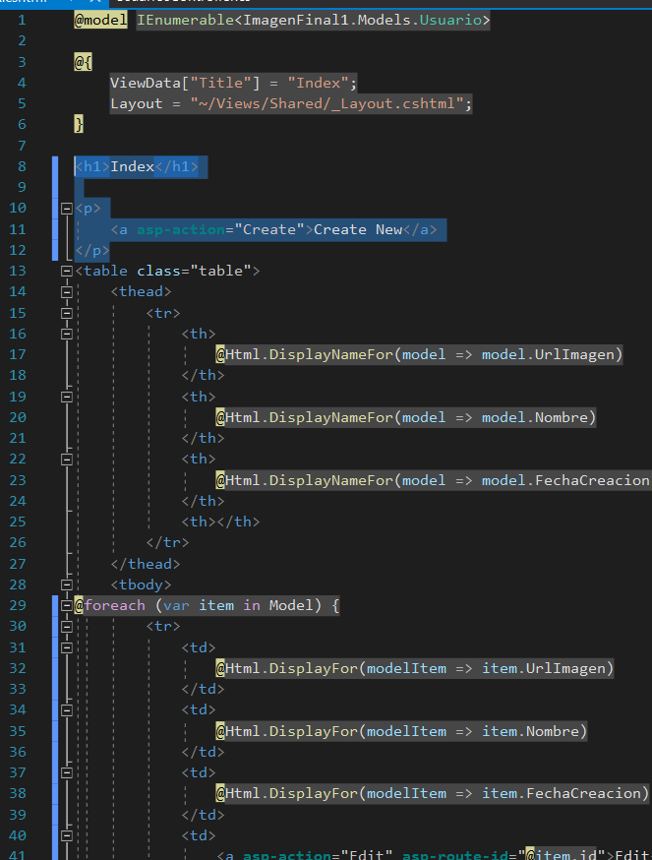
Seleccionamos los que esta en el cuadro y lo borramos y aplicamos el siguiente código:
<h1 class="text-center">Crud Imagen</h1>
<div class="row">
<div class="col-12">
<div class="float-lg-right">
<a asp-action="Create" asp-controller="Home" class="btn btn-success">
<i class="fas fa-plus"></i>
Nuevo Usuario
</a>
</div>
</div>
</div>

Slide 31
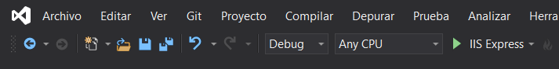
Guardamos los cambios hechos, le damos guardar como se muestra en la imagen y iniciamos el proyecto damos ahí en IIS Express siempre debe estar esa opción, damos clic.

Slide 32
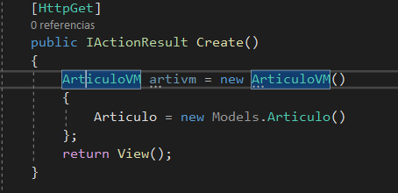
El créate lo creamos como esta la imagen el llamado de articuloVm es de la carpeta de viewmodels que creamos al principio aquí estamos llamando esa clase

Slide 33
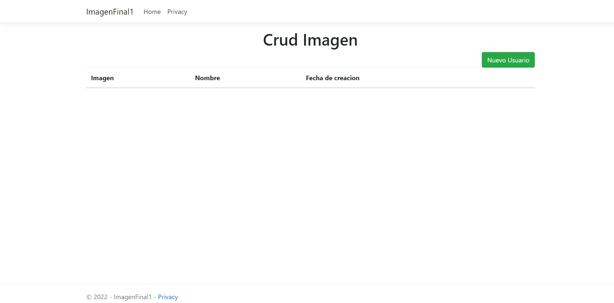
debe el proyecto estar así si no esta así revise todos los pasos a ver si le falta algo

Slide 34
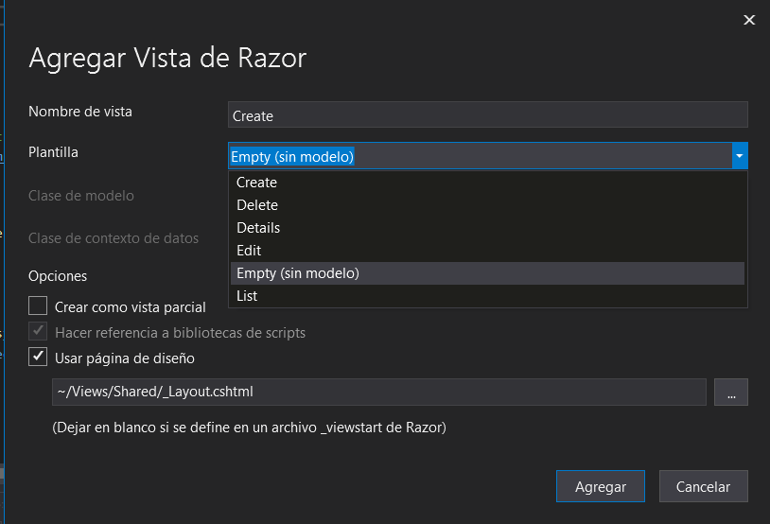
Ahora agregamos la vista a todos los botones así como lo hicimos con el index la única diferencia es que en la plantilla se escoge la vista respectiva del botón en mi caso como creare la vista del créate escojo la opción del créate, ya con el resto escogen la opción la cual están creando la vista, ejemplo si están haciendo la del delete, escogen plantilla delete.

Slide 35
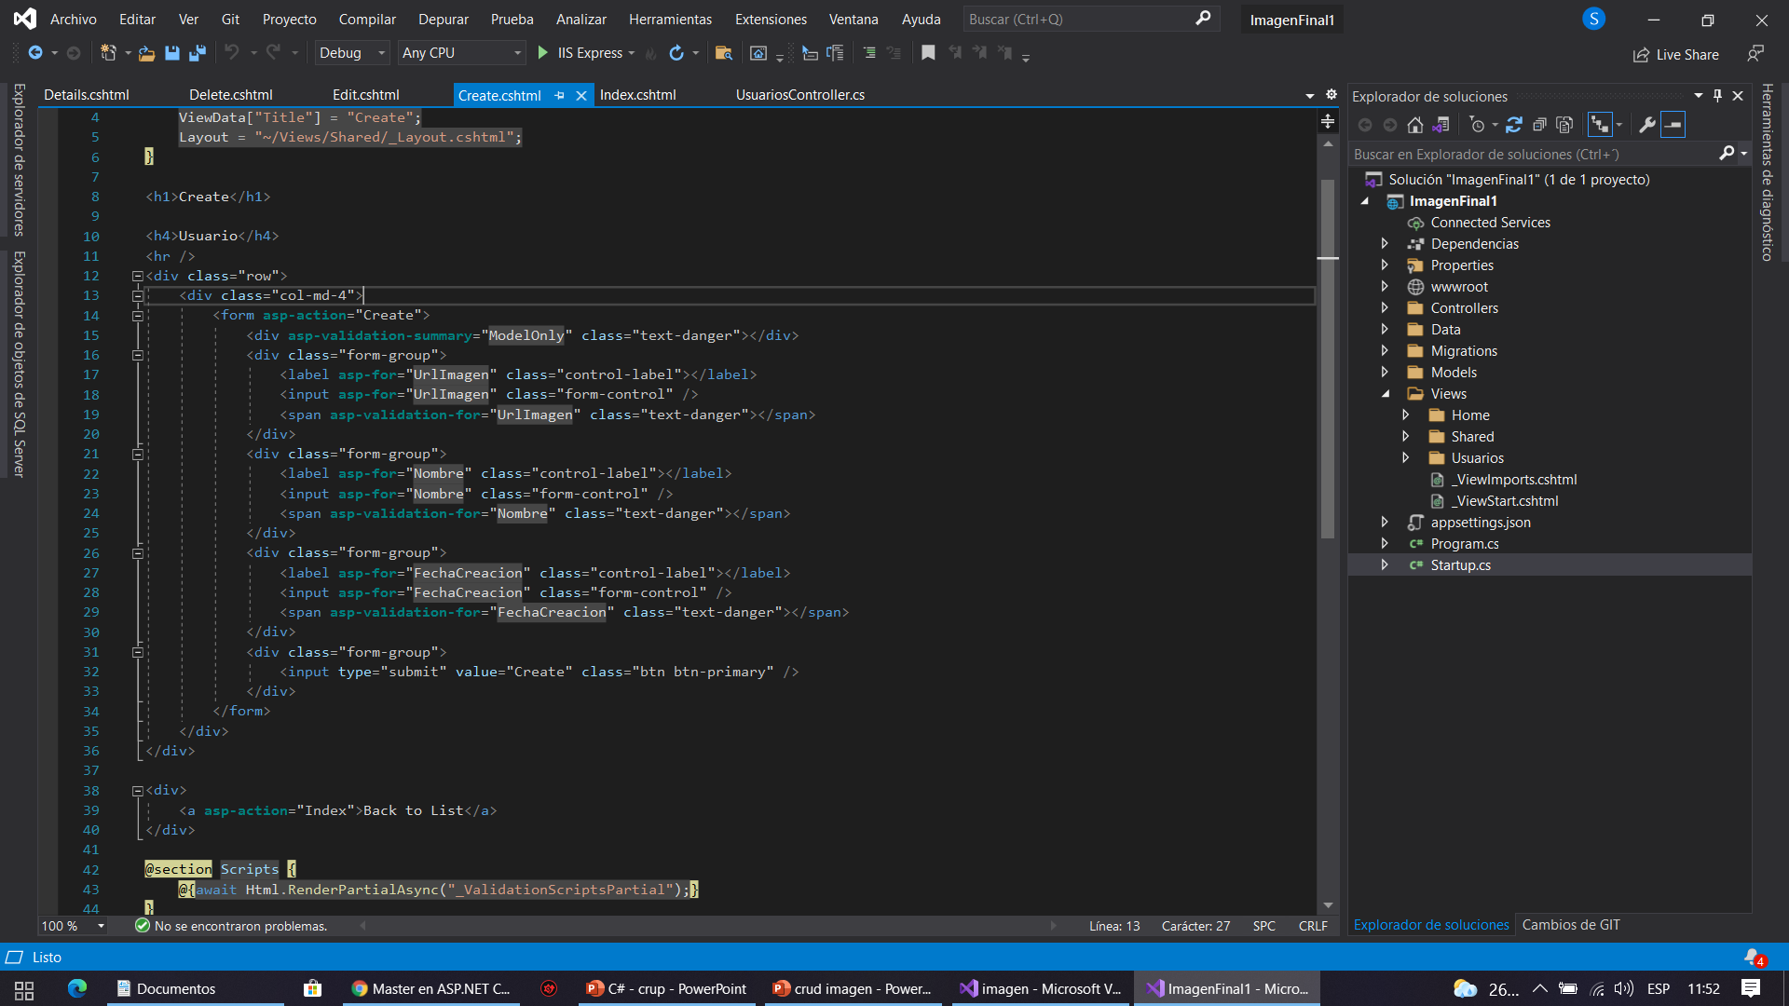
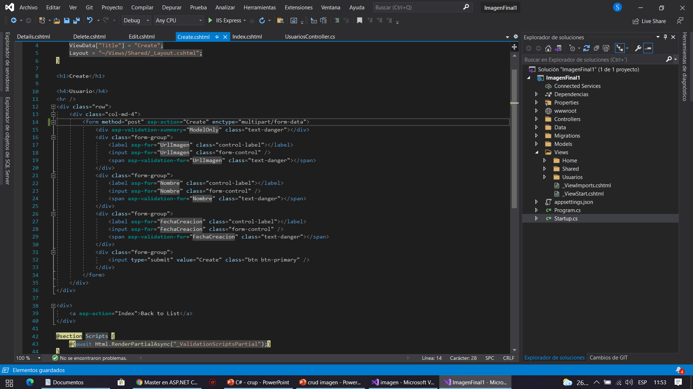
Funcionalidades que debe llevar el créate para subir archivos
Nos dirigimos ala vista del créate, buscamos la opción que aparece en la imagen por lo general esta en la línea 14, si no buscan el código como esta en la imagen, después añadimos los siguientes códigos, method="post“ esto será ponerle como método post, enctype="multipart/form-data“ obligatoriamente va este código, este nos sirve para subir archivos.

Slide 36
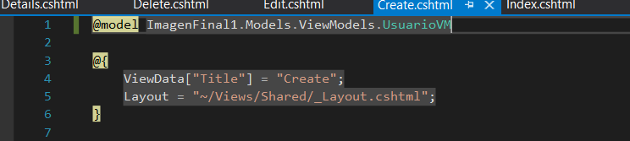
Nos dirigimos al créate de la tabla y cambiamos el llamado del modelo y llamamos el modelo que creamos que en este caso es UsuarioVM debe quedar tal cual como esta en la imagen

Slide 37
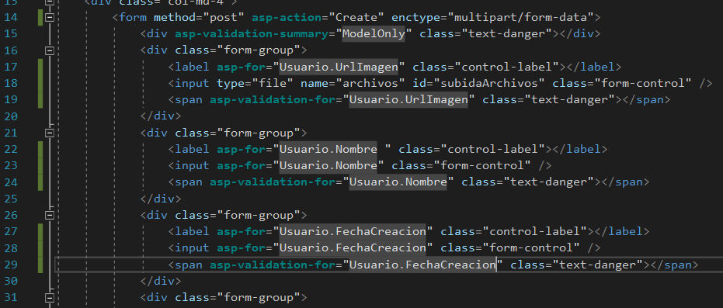
Ahora le cambiamos los atributos a todos como esta en la imagen tal cual Usuario. Después del punto coloca los nombre que están en la tabla en mi caso los tengo así como en esta en la imagen

Slide 38
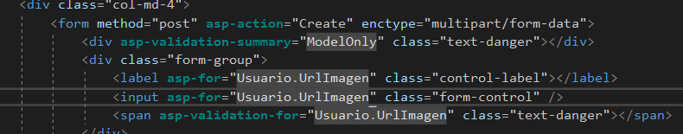
Volvemos al html del créate y haremos otras modificaciones, nos vamos ala línea de código donde se encuentra el atributo de la imagen en mi caso lo tengo como UrlImagen, y haremos los respectivos cambios

Slide 39
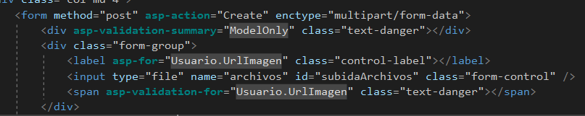
Lo cambiamos por estos atributos type="file" name="archivos" id="subidaArchivo“ y debe quedar tal y cual como esta en la imagen

Slide 40
Borramos esa opción del créate, mas adelante explico el porque lo borramos.

Slide 41
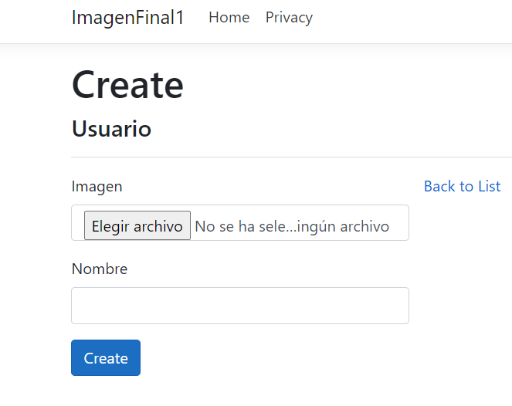
Con los cambios que le hicimos el créate me debe quedar de esta forma

Slide 42
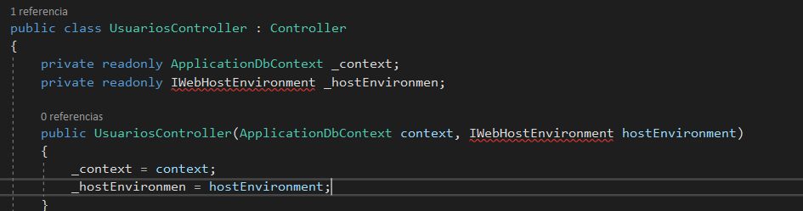
Antes de seguir debemos instanciar el hostEnvironmen el cual servirá para acceder ala ruta principal que nos servirá para la subida de archivos este paso es fundaamental

Slide 43
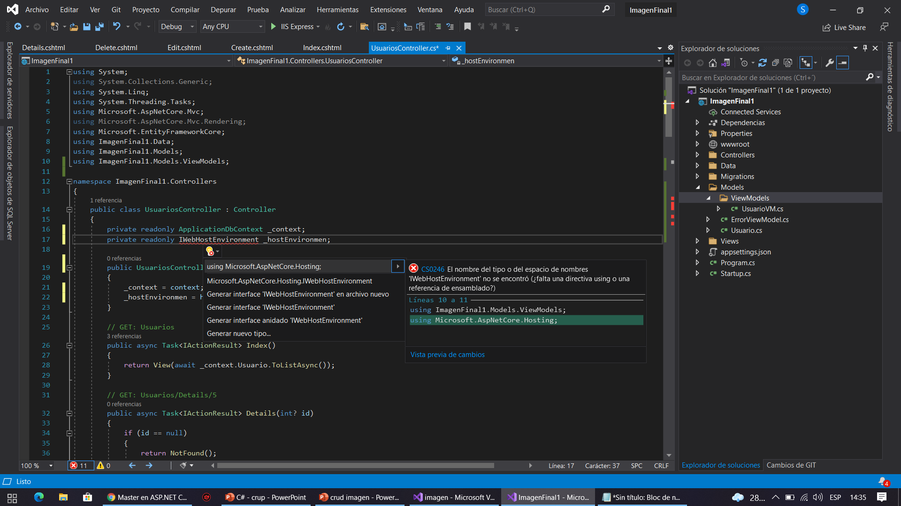
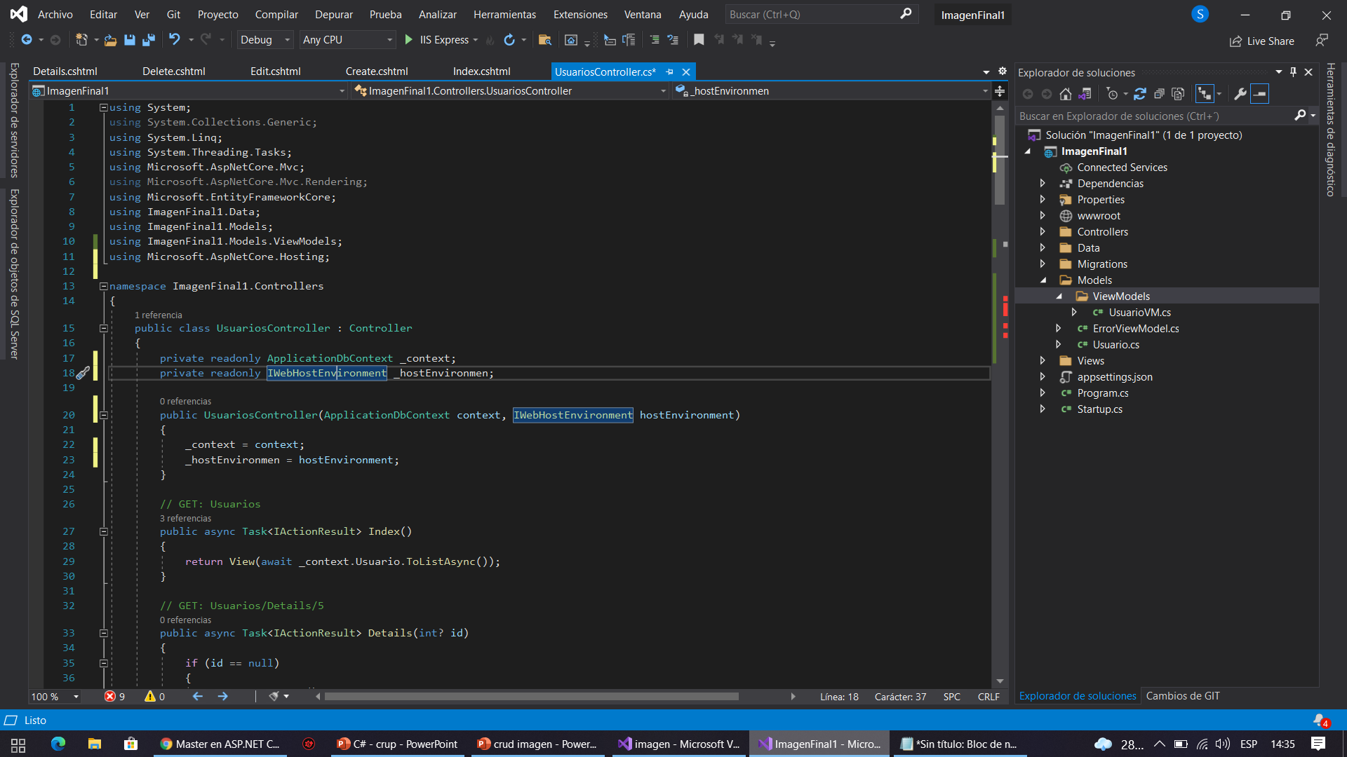
Corrección del error

Slide 44
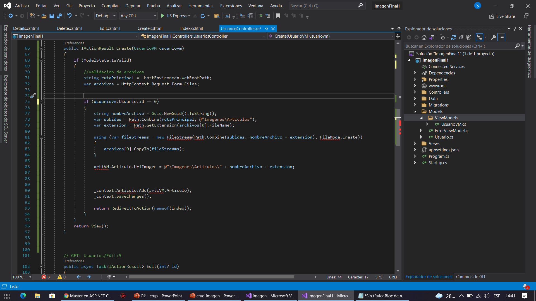
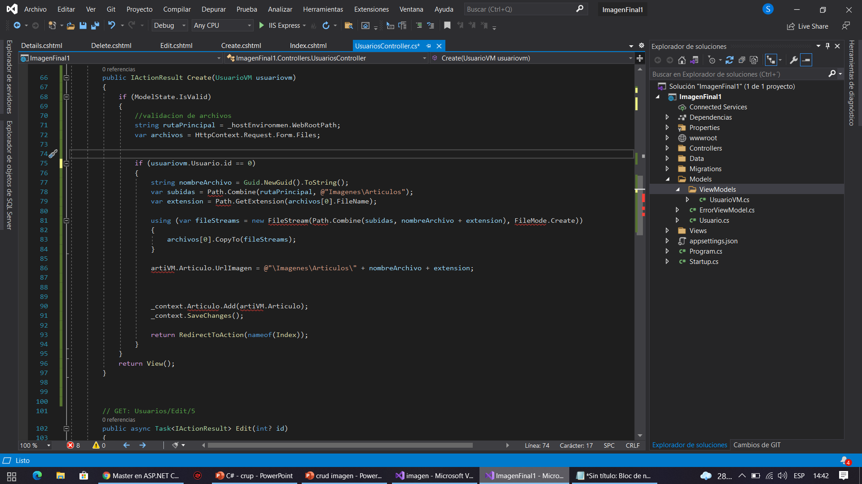
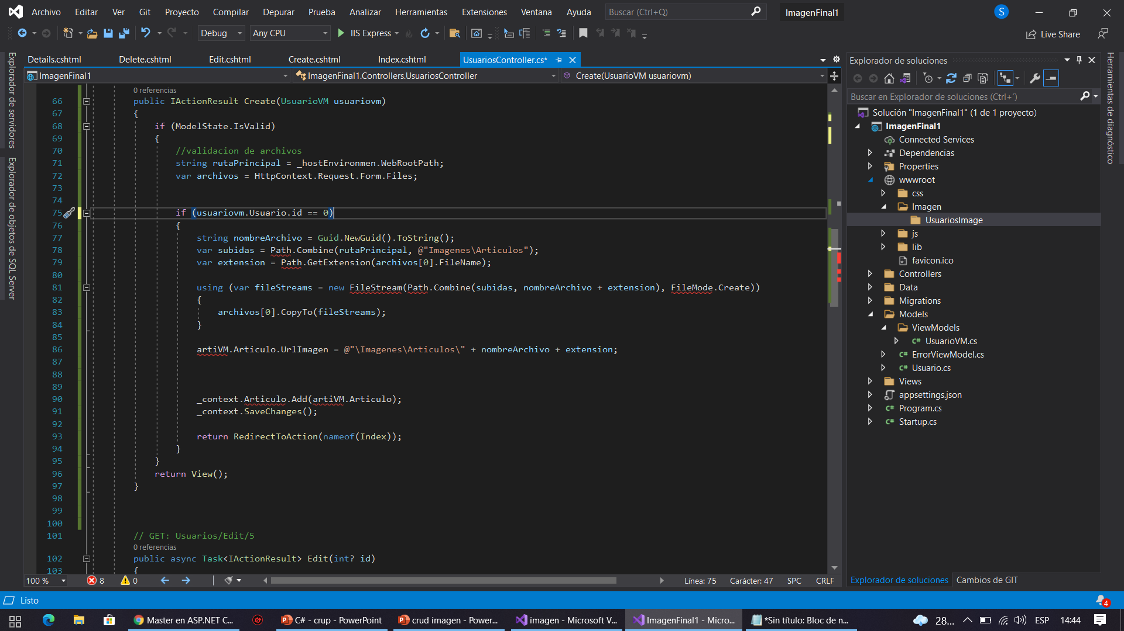
Creamos otro créate donde ira las condiciones, Con esta opción accedemos a wwroot ahí es donde guardaremos los archivos en una carpeta que crearemos como esta en la imagen. (El nombre se lo colocan como quiera

Slide 45
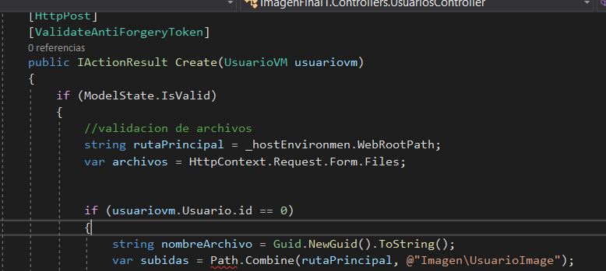
Guid es un ttipo de dato que nos permite agregar una cadena de caracteres así nos aseguramos de que reciba toda clase de imagen y asegurarnos que cada imagen reciba
un nombre único
Esta función se encargara de guardar las imágenes en la carpeta que creamos para su función

Slide 46
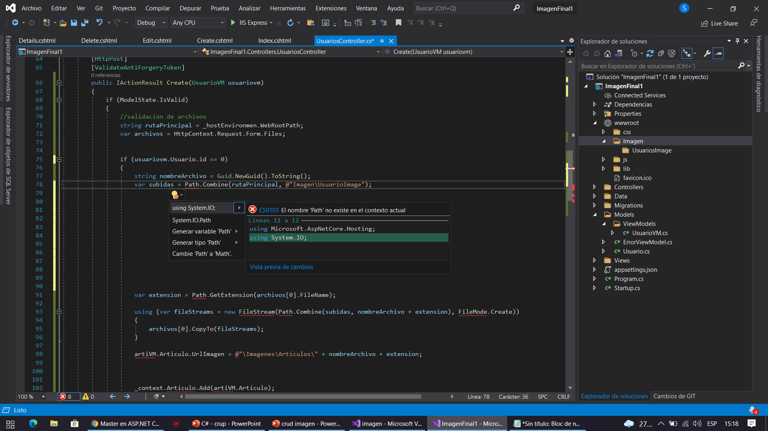
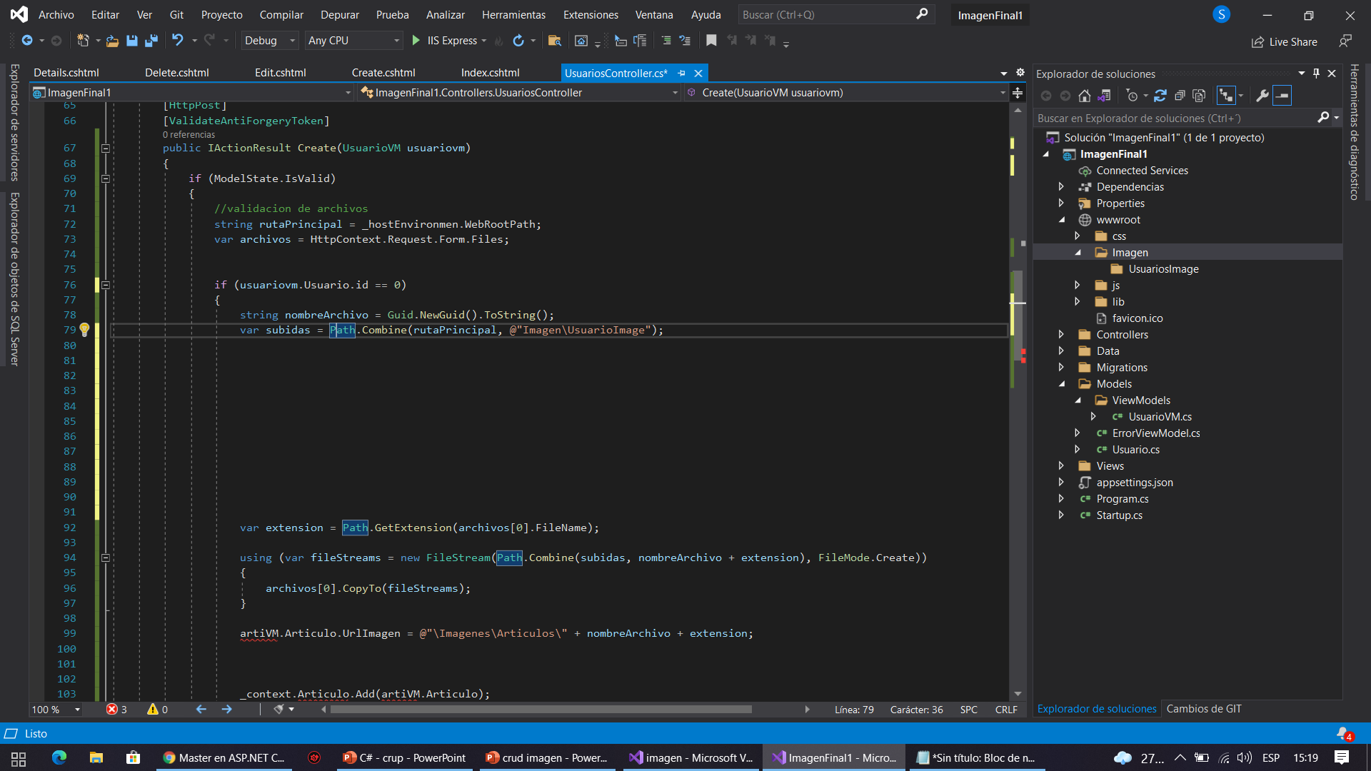
Solución del Path

Slide 47

Siguiente condición que será para el guardado respectivo del archivo lo hacemos tal cual esta en la imagen

Slide 48

Aquí guardamos los archivos subidos en la carpeta
Ya aquí guardamos todo en la base de datos y retornamos ala vista del index

Slide 49

Así queda todo el código del créate

Slide 50
[HttpPost]
[ValidateAntiForgeryToken]
public IActionResult Create(UsuarioVM usuariovm)
{
if (ModelState.IsValid)
{
//validacion de archivos
string rutaPrincipal = _hostEnvironmen.WebRootPath;
var archivos = HttpContext.Request.Form.Files;
if (usuariovm.Usuario.id == 0)
{
string nombreArchivo = Guid.NewGuid().ToString();
var subidas = Path.Combine(rutaPrincipal, @"Imagen\UsuarioImage");
var extension = Path.GetExtension(archivos[0].FileName);
using (var fileStreams = new FileStream(Path.Combine(subidas, nombreArchivo + extension), FileMode.Create))
{
archivos[0].CopyTo(fileStreams);
}
usuariovm.Usuario.UrlImagen = @"\Imagen\UsuarioImage\" + nombreArchivo + extension;
usuariovm.Usuario.FechaCreacion = DateTime.Now.ToString();
_context.Usuario.Add(usuariovm.Usuario);
_context.SaveChanges();
return RedirectToAction(nameof(Index));
}
}
return View();
}

Slide 51


Slide 52


Slide 53


Mostrar Imagen
Nos dirigimos al index y buscamos esta parte de código y hacemos los respectivos cambios y ya nos debe mostrar imagen

Slide 54

Ahora si muestra la imagen en la tabla

Slide 55

Creación del Detalle
El código del detalle va de esta forma

Slide 56


Mostrar la imagen en detalles
v
Con este cambio se nos muestra la imagen en detalles

Slide 57


Slide 58

Configuración para eliminar
Para saber que archivo borrar creo esta variable
Accedemos al nombre como se guardo la imagen
Nos sirve para obtener la ruta donde esta guardada la imagen o el archivo

Slide 59

Validación que si existe el archivo en la ruta la borre
Por si llega haber un error al borrar el archivo

Slide 60

Esto es cuando todas las condiciones se cumplen, y retorne ala vista

Slide 61



